Slide 1



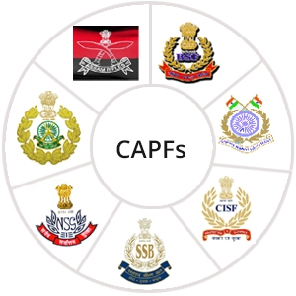

मेडिकल फर्स्ट रिस्पॉन्डर
पाठ-10
नरम-ऊतक की चोटें
Vetted BY :-
INSP - SUSANT KUMAR SETHI
5TH BN NDRF
-

Slide 2
उद्देश्य
इस पाठ को पूरा करने पर आप निम्नलिखित कार्य करने में सक्षम होंगे:
1
बंद घाव के उपचार के दो चरण बताने में ।
खुले घाव के उपचार के लिए छह चरणों की सूची बनाना में ।
आंख, कान, नाक और मुंह की चोटों के लिए अस्पताल-पूर्व उपचार के चरणों की सूची बनाने में ।
2
3

Slide 3
उद्देश्य
इस पाठ को पूरा करने पर आप निम्नलिखित कार्य करने में सक्षम होंगे:
पेट और जननांगों की चोटों के अस्पताल-पूर्व उपचार के चरणों की सूची बनाने में I
शरीर के किसी विशिष्ट भाग पर रक्तस्राव को नियंत्रित करने के लिए ड्रेसिंग और पट्टियों के उपयोग का प्रदर्शन करने में I
4
5

Slide 4
उद्देश्य
इस पाठ को पूरा करने पर आप निम्नलिखित कार्य करने में सक्षम होंगे:
6
निम्नलिखित के लिए अस्पताल-पूर्व उपचार का प्रदर्शन करने में :
आँख या गाल में कोई वस्तु चुभ जाना
गर्दन की चोटों से खून बह रहा हो

Slide 5


नरम-ऊतक की चोट
(इसे “घाव” के नाम से भी जाना जाता है।)
त्वचा, मांसपेशियों, नसों और रक्त वाहिकाओं को चोट।
पीपीटी10-

Slide 6
बंद घाव
अखंडित त्वचा के नीचे नरम ऊतकों को चोट।
पीपीटी10-

Slide 7
खुला घाव
नरम ऊतकों की चोट जिसके परिणामस्वरूप त्वचा टूट जाती है।
पीपीटी10-

Slide 8
खरोंच और घर्षण
घाव - नियमित और अनियमित
प्रवेश और छिद्र घाव
उच्छेदन
अंगविच्छेद जैसी शल्यक्रियाओं
कुचलने से चोट
गोली के घाव
चुभने वाली वस्तु से घाव
खुले घावों
के प्रकार
पीपीटी10-

Slide 9
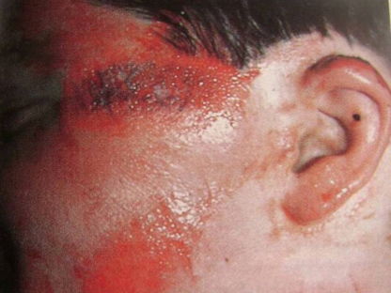
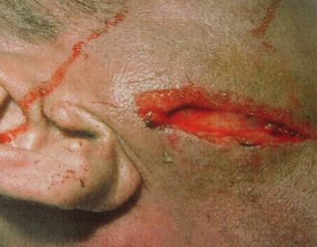
घावों के प्रकार
घाव –
नियमित और अनियमित
खरोंच और घर्षण

Slide 10
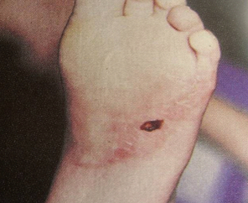
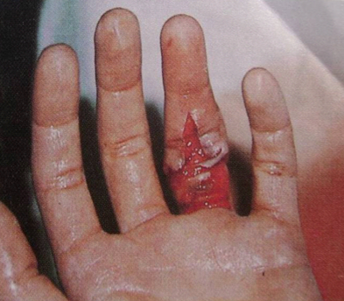
घावों के प्रकार
प्रवेश और छिद्र घाव
उच्छेदन

Slide 11
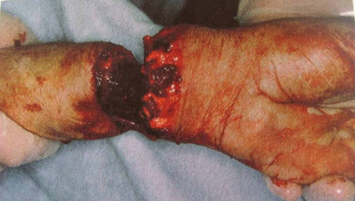
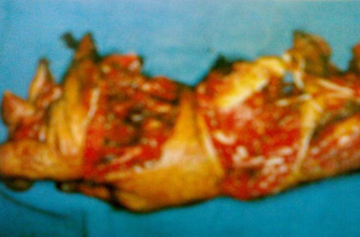
घावों के प्रकार
अंगविच्छेद जैसी शल्यक्रियाओं
कुचलने से चोट

Slide 12
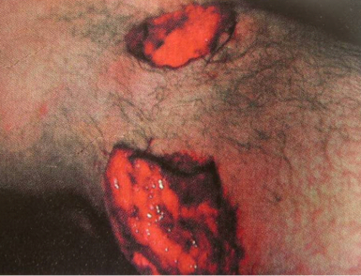
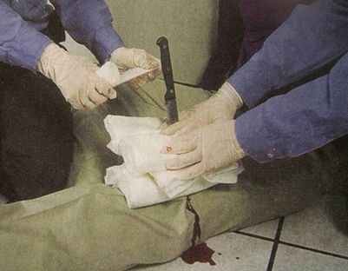
घावों के प्रकार
गोली के घाव
चुभने वाली वस्तु से घाव

Slide 13
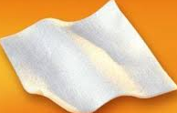
ड्रेसिंग
घाव को ढकने के लिए प्रयुक्त कोई भी सामग्री जो रक्तस्राव को नियंत्रित करने में मदद करती है तथा अतिरिक्त संदूषण की रोकथाम में भी सहायक होती है।
पीपीटी10-

Slide 14
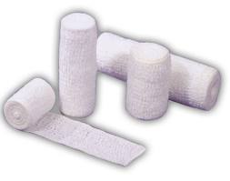
पट्टी
ड्रेसिंग को अपने स्थान पर बनाए रखने के लिए उपयोग की जाने वाली कोई भी सामग्री I
पीपीटी10-

Slide 15
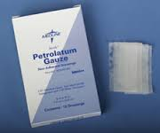
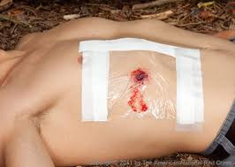
ऑक्लूसिव ड्रेसिंग
कोई भी जल प्रतिरोधी सामग्री (प्लास्टिक या मोमयुक्त कागज) जिसे घाव पर लगाया जाता है ताकि हवा के प्रवेश और आंतरिक अंगों से नमी की हानि को रोका जा सके।
पीपीटी10-

Slide 16
भारी ड्रेसिंग
कई ड्रेसिंग को मिलाकर 2-3 सेमी मोटी एकल ड्रेसिंग बनाई जाती है, जैसे कि मोटा सैनिटरी नैपकिन या कोई अन्य समान सामग्री।
पीपीटी10-

Slide 17
सार्वभौमिक सावधानियों का प्रयोग करें और घटनास्थल को सुरक्षित रखें—
“RICE” विधि लागू करें
मरीजों की निगरानी करें और महत्वपूर्ण संकेतों की जांच करें
सदमे का इलाज
रोगी को यथाशीघ्र ई.एम.एस तक ले जाएं।
बंद घाव का पीएचटी
पीपीटी10-

Slide 18
ड्रेसिंग और पट्टियाँ लगाना
रक्तस्राव को नियंत्रित करें.
ड्रेसिंग को एसेप्टिक तकनीक का उपयोग करके लगाएं।
घावों को पूरी तरह से ढकें।

Slide 19
ड्रेसिंग और पट्टियाँ लगाना
जारी
सुनिश्चित करें कि ड्रेसिंग और पट्टी दृढ़, स्थिर और आरामदायक हो, लेकिन इतनी तंग न हो कि रक्त संचार प्रभावित हो।
सुनिश्चित करें कि कोई भी ढीला सिरा न हो जो फंस सकता हो।
उंगलियों को ढकने से बचें।

Slide 20
घाव कान तक
कान की कभी भी प्राथमिक जांच न करें।
कान की नली से रक्तस्राव रोकने के लिए इसे कभी भी पैक न करें।
तरल पदार्थ को सोखने के लिए छिद्र पर एक ढीली, साफ ड्रेसिंग रखें।
अ‍ॅतिरिक्त दबाव न डालें.

Slide 21
आँख पर घाव
घायल आँख की गति को रोकने के लिए सबसे पहले एक आँख को बंद कर लें।
बेहोश रोगी की दृष्टि को सुरक्षित करने के लिए ड्रेसिंग करने से पहले उसकी सबसे अच्छी एक आँख को बंद कर दें।
कप या कार्ड बोर्ड को रोगी की आंख पर लगाएं और कभी भी उसी स्थान पर उस आंख में दुबारा प्रवेश करने का प्रयास न करें।

Slide 22
गर्दन पर चोटें
दिखाई देने वाले घाव या अन्य घाव भारी रक्तस्राव या वायु एम्बोलिज्म उत्पन्न कर सकते हैं
बोलने में कठिनाई; आवाज का खो जाना
मुंह, नाक या वायुमार्ग में विदेशी निकायों के बिना वायुमार्ग अवरोध; अक्सर सूजन प्रक्रिया (चमड़े के नीचे वातस्फीति) के कारण होता है

Slide 23
चोट लगने की घटनाएं
गर्दन तक
जारी
श्वासनली विचलन
विकृतियाँ और अवसाद
यदि आपको रीढ़ की हड्डी में चोट का संदेह हो तो रोगी को स्थिर कर दें I

Slide 24
पेट की चोट
संकेत और लक्षण
पेट के क्षेत्र में दर्द या ऐंठन, या फैला हुआ
पेट की रक्षा करना या भ्रूण की स्थिति में लेटना I
पेट की कोमलता I

Slide 25
पेट की चोट
जारी
संकेत और लक्षण
सदमे के संकेत
कठोर, तनावपूर्ण या फूला हुआ पेट I
हल्की असुविधा असहनीय दर्द में बदल जाती है I
श्रोणि या पीठ के निचले हिस्से में गहरा, चुभने वाला दर्द I

Slide 26
पेट की चोट
जारी
संकेत और लक्षण
एक कंधे या दोनों कंधों तक फैलने वाला दर्द I
खून की उल्टी: चमकदार लाल या कॉफी के रंग जैसा I
मल में रक्त: चमकीला लाल या तारकोल जैसा काला I

Slide 27
समीक्षा
अब आप यह कर सकते हैं:
1
बंद घाव के उपचार के दो चरण के बारे मे जानकारी।
खुले घाव के उपचार के लिए छह चरणों की जांनकारी।
आंख, कान, नाक और मुंह की चोटों के लिए अस्पताल-पूर्व उपचार के चरणों की जानकारी।
2
3

Slide 28
समीक्षा
अब आप यह कर सकते हैं:
4
पेट और जननांगों की चोटों के अस्पताल-पूर्व उपचार के चरणों की जानकारी।
शरीर के किसी विशिष्ट भाग पर रक्तस्राव को नियंत्रित करने के लिए ड्रेसिंग और पट्टियों के उपयोग का प्रदर्शन करना।
5

Slide 29
समीक्षा
अब आप यह कर सकते हैं:
6
निम्नलिखित के लिए अस्पताल-पूर्व उपचार का प्रदर्शन करना:
आँख या गाल में कोई वस्तु चुभ जाना
गर्दन में रक्तस्राव की चोटें

Slide 30


धन्यवाद

